Slide 1
Hardware reverse engineering: Overview and open challenges
2020. 2. 1.
강 홍 구

Slide 2
하드웨어 리버싱 관련 최근 연구 개요
Introduction
Hardware Reverse Engineering
리버싱: 제품으로부터 정보(구성 및 내부 동작 방식)를 수집하는 절차
보안에서는 상용 바이너리 프로그램 분석/하드웨어 칩 분석
하드웨어 칩 리버싱: 피막 제거, 층 제거, 이미징, 후처리 등 절차
Decapsulation, delayering, imaging, post-processing
실질적인 문제
설계 내역에서 주요 정보를 뽑아내기까지 시간과 비용이 얼마나 소모되는가?
이를 정량화해야 위협을 예상하고, 위험 완화를 위해 대응책을 개발할 수 있음
필요에 따라 난독화 추가 등

Slide 3
하드웨어 리버싱 관련 최근 연구 개요
Hardware Revere Engineering
절차
게이트 레벨 넷리스트 수집 -> 고 수준의 정보 탐색
Gate level: 초음파 에코가 반사된 것 중 필요한 일부 진폭만을 확인하는 것
Netlist: 전자회로간의 연결성에 대한 설명
게이트 레벨 넷리스트 획득 방식
칩 리버싱, 비트스트림 리버싱, 취약한 생산 공장에서 정보 유출
칩 레벨 리버싱(ASICs, 주문형 반도체)
비트스트림 리버싱(FPGAs, Field Programmable 반도체)

Slide 4
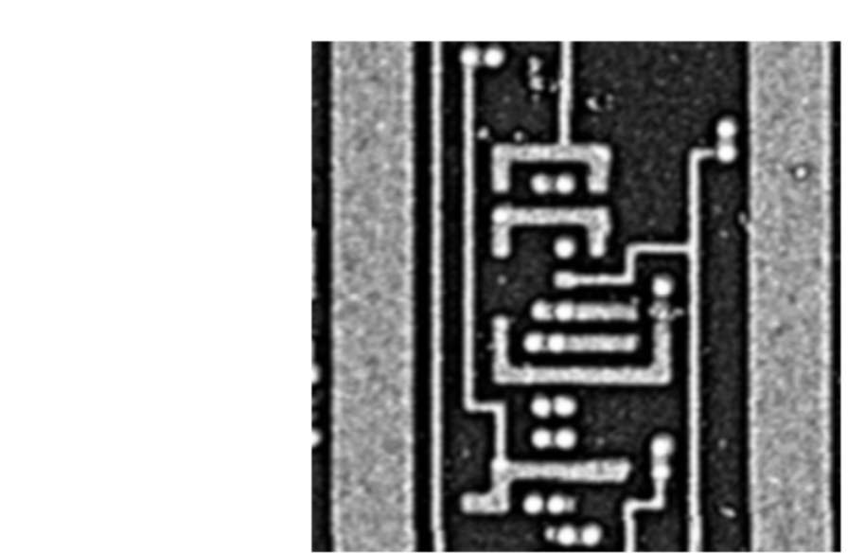
하드웨어 리버싱 관련 최근 연구 개요
Hardware Revere Engineering
칩 레벨 리버싱(ASICs) (1/2)
디패키징 및 기계적 전처리
습식 화학물질(wet-chemical) 및 기계적 수단으로 진행
실리콘(SiO2) 보호막의 씌워진 경우가 많으므로 화학물질 필요
다이(die, 전자회로가 집적되어 있는 IC칩)가 손상되지 않아야 함
디레이어링 및 이미징
다이 복구 후, 집적회로를 디레이어링 및 디지털화 필요 -> SEM 전자 현미경과 FIB 집속이온빔 활용
구조물의 크기가 광학적 현미경의 회절 한계를 돌파, 전자 현미경 수준 장비 필수
IC칩 기능에 손상을 주지 않도록 층을 선택적으로 제거 (다양한 방식으로 깎아냄)
이 단계의 수준에 따라 결과의 퀄리티가 달라짐
관심 영역(ROI, Region of Interest)을 특정할 수 있다면 작업 필요 면적이 비약적으로 줄어들 수 있음
물질 간의 밝기 차이로 인해 이미지 확보 및 후처리 가능

Slide 5
하드웨어 리버싱 관련 최근 연구 개요
Hardware Revere Engineering
칩 레벨 리버싱(ASICs) (2/2)
소프트웨어 후처리
확보한 디지털 타일 이미지를 서로 연결, 벡터화
모든 셀이 표준셀 라이브러리로부터 구축되므로, 라이브러리의 모든 셀 기능을 추출 필요
표준셀: 설계 속도 향상을 위해 미리 만들어 놓은 논리 소자
셀이 식별되면 이미지 처리 기법을 통해 셀 및 기능 자동 탐지 가능

Slide 6
하드웨어 리버싱 관련 최근 연구 개요
Hardware Revere Engineering
비트스트림 리버싱(FPGAs)
게이트 레벨 넷리스트 접근하기 위해서는 configuration bitstream 분석 필요
절차: 비트스트림 접근, 암호화된 경우 복호화, 넷리스트 탐색을 위한 비트스트림 파일 리버싱
비트스트림 접근
SRAM이 비트스트림을 저장하는 외부 비휘발성 메모리(플래시 메모리 등)에 접근해 콘텐츠 덤프 또는 FPGA와 메모리가 부팅 시에 통신하는 내용을 수집
비트스트림 복호화
부채널 공격을 이용해 비밀 암호키 복구 (저가형 모델에서는 암호화 제공 X)
비트스트림 리버싱
비트스트림 파일을 분석해서 게이트 레벨 넷리스트 정보로 변환 필요

Slide 7
하드웨어 리버싱 관련 최근 연구 개요
Hardware Revere Engineering
게이트 레벨 넷리스트 리버싱
다양한 최신 연구 동향 소개했음
Chisholm 등: 넷리스트 리버싱 워크 플로우 발표 (인간 분석자의 창의성과 컴퓨터의 반복적인 문제 해결 능력 간의 시너지)
Shi: 게이트 레벨 넷리스트에서 유닛을 제어하는 전기회로망을 자동으로 리버싱하는 기술을 제안했음 (FSM)
큰 하드웨어 설계에서 자동으로 기능 서브모듈을 리버싱하기 위해서는 불린 함수 분석, 패턴 마이닝, 모델 체킹, 모듈 경계 식별, word 레벨 구조 식별에 기반해 별개의 기술이 개발되었음.
Gascon: 계산 비용이 많이 필요한 작업을 피하기 위해서 템플릿 기반 솔루션을 제시했다.

Slide 8
하드웨어 리버싱 관련 최근 연구 개요
Hardware Revere Engineering
복잡도 정량화를 위한 연구
자동화 기법, 인간 분석자의 사례가 잘 묘사되었지만 리버싱 절차에 대한 정량화는 여전히 문제이다.
리버싱 기술 자동화, 아직 자동화되지 않고 남아있는 요소의 정량화
리버싱 기술 자동화
미래 연구는 게이트 레벨 넷리스트에서 고수준 정보를 탐색할 수 있도록 자동화 기술에 집중해야 함
새로운 자동화 기술은 어떤 정보가 알고리즘상 추출될 수 있는지 알아내며, 이는 시간 복잡도에 대한 정량화가 가능하다.
인적 요소의 정량화
리버싱은 기술적 요소만으로 해결하기 부적절한 데 인간 분석자를 포함시킨다. 따라서 인적 요소에 대한 정량화가 필요함

Slide 9


